Slide 1
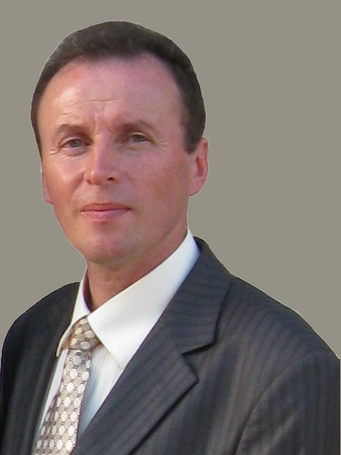
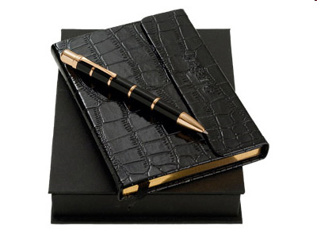
Бурин Мирослав Ярославович вчитель трудового навчання Денисівської загальноосвітньої школи І-ІІст.
КВАЛІФІКАЦІЙНА КАТЕГОРІЯ: “СПЕЦІАЛІСТ І КАТЕГОРІЇ”
ПЕДАГОГІЧНИЙ СТАЖ: 23 РОКИ
Життєве кредо
Справжня скарбниця для людей – уміння працювати

Slide 2
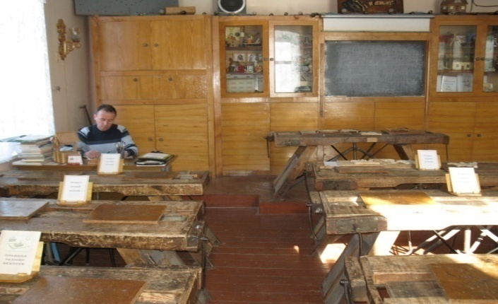
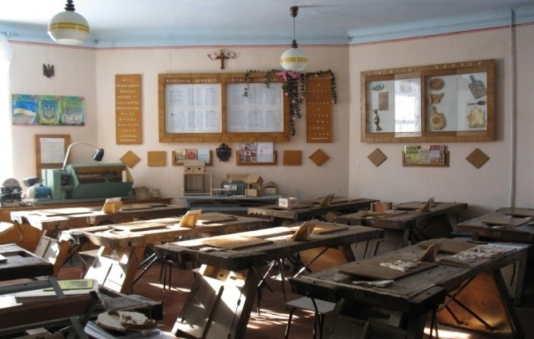
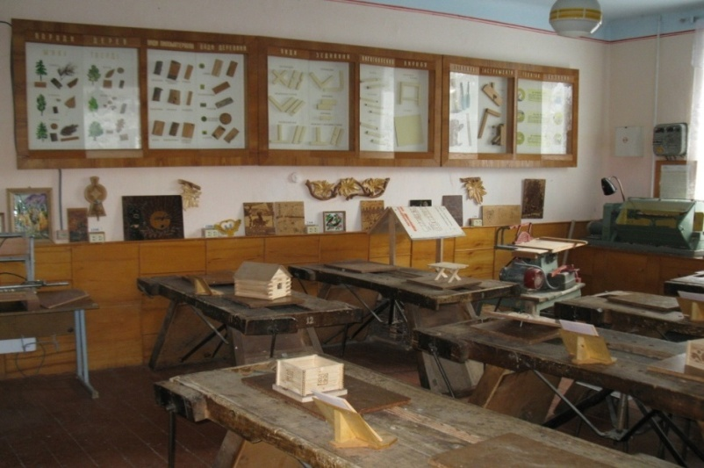
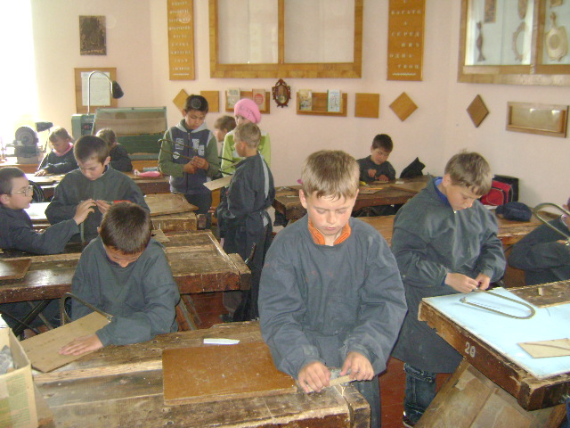
Створення умов для виникнення в учнів творчого задуму, ідеї.
Майстерня – навчальний підрозділ школи для проведення уроків, позакласних і факультативних занять. Це спеціально обладнане приміщення, яке забезпечує наукову організацію праці учнів і вчителя трудового навчання, що сприяє підвищенню ефективності проведення уроків. Вся робота здійснюється за допомогою комплексного використання матеріально-технічної і дидактичної бази.

Slide 3
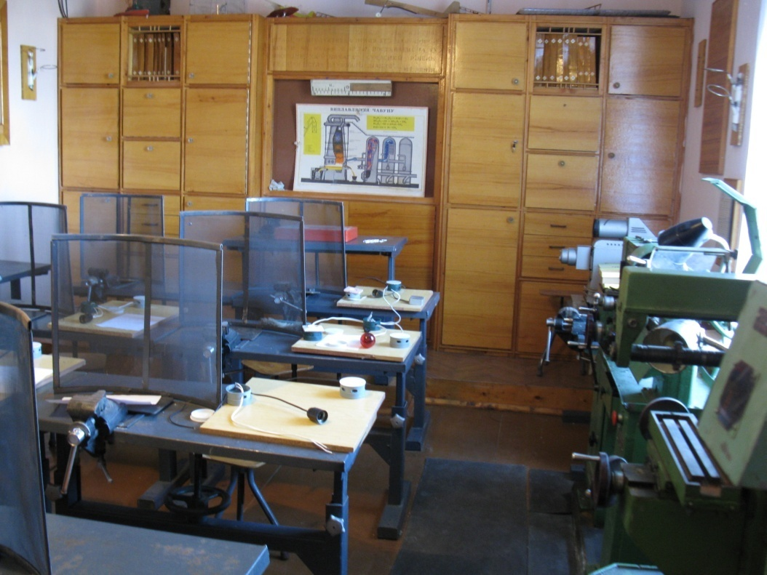
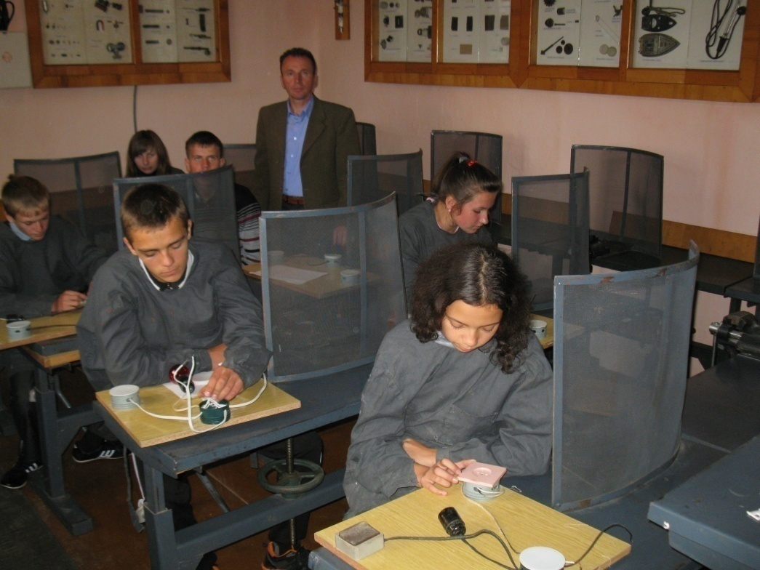
Майстерня по металу
Майстерня, де готуються учні до самостійного життя.

Slide 4
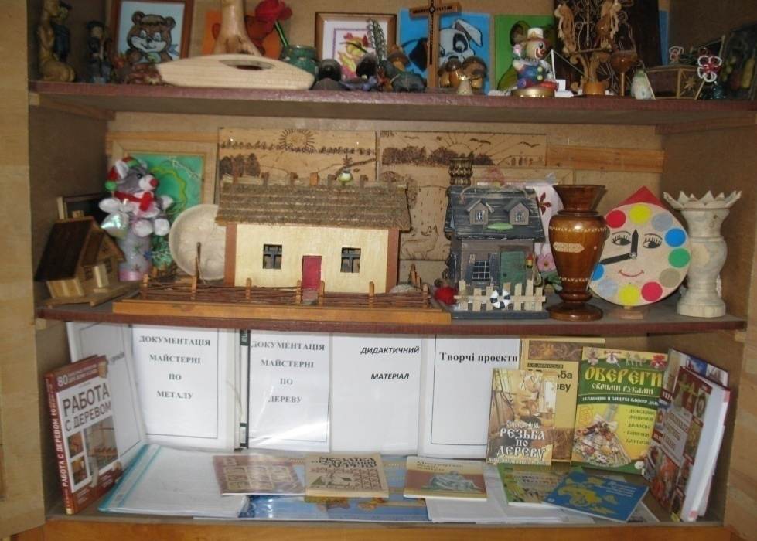
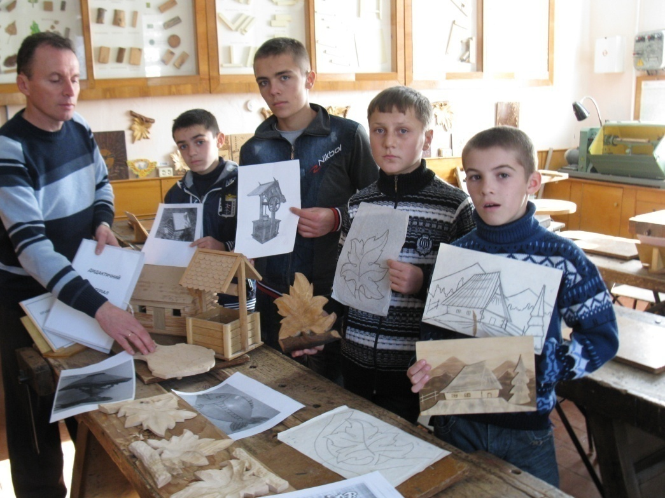
Розробка з учнями дидактичних матеріалів
Дидактичні матеріали разом з живим словом педагога є важливим компонентом освітнього процесу та елементом навчально-матеріальної бази майстерень. За допомогою ІКТ вчитель разом з учнями має можливість розробляти якісний дидактичний матеріал.

Slide 5
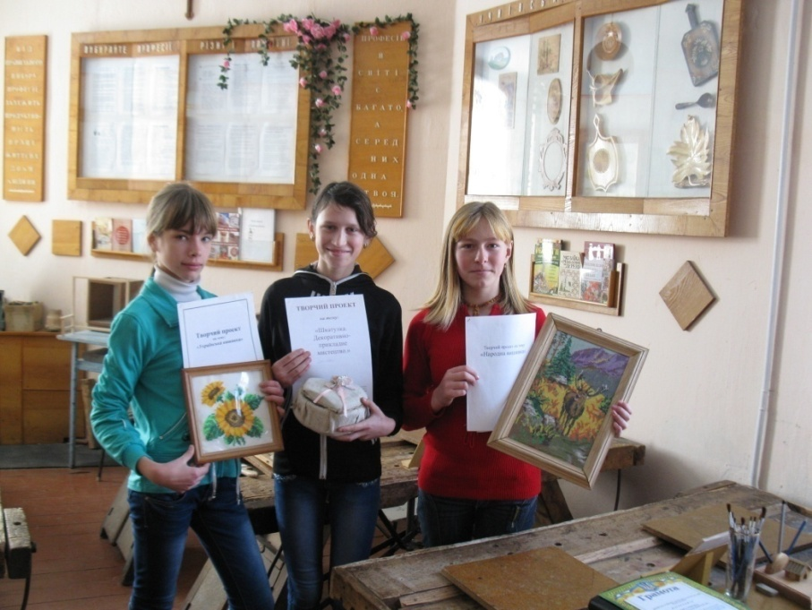
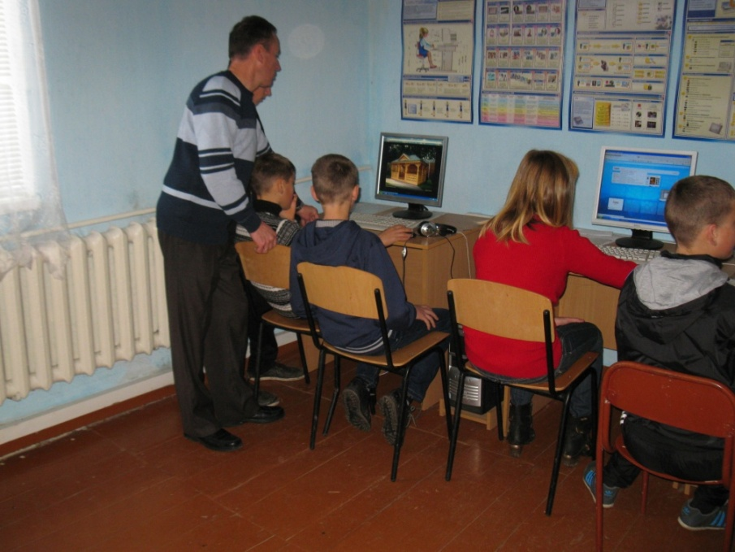
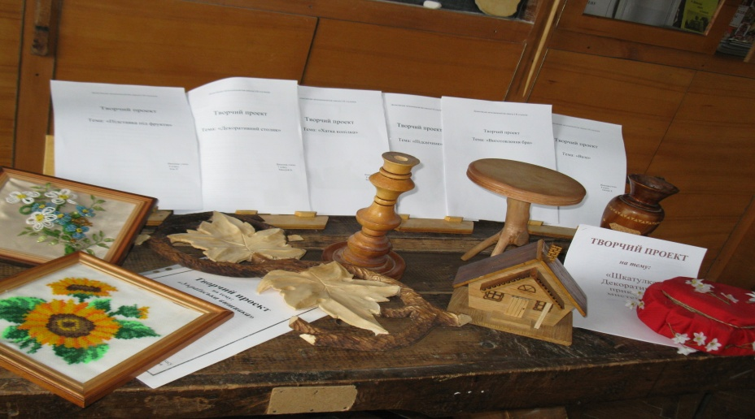
Написання проектів за допомогою ікт
Втілення інтерактивного методу навчання шляхом проведення презентацій готових виробів та їх демонстрацій.
Робота над проектом – це творча праця учня на основі його вільного вибору, з урахуванням його інтересів

Slide 6
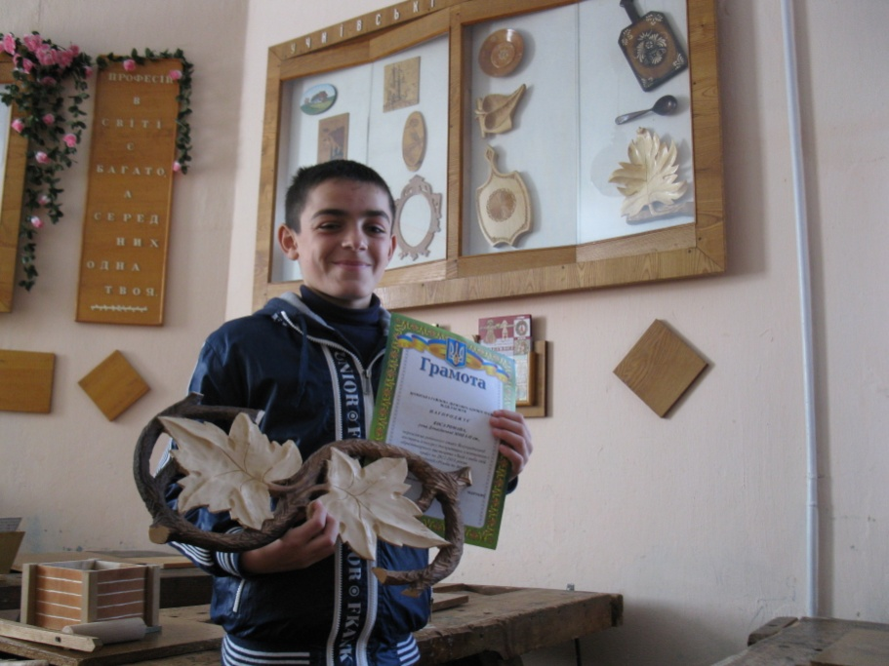
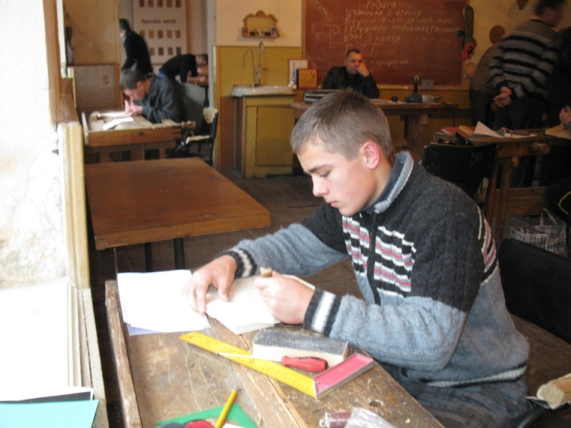
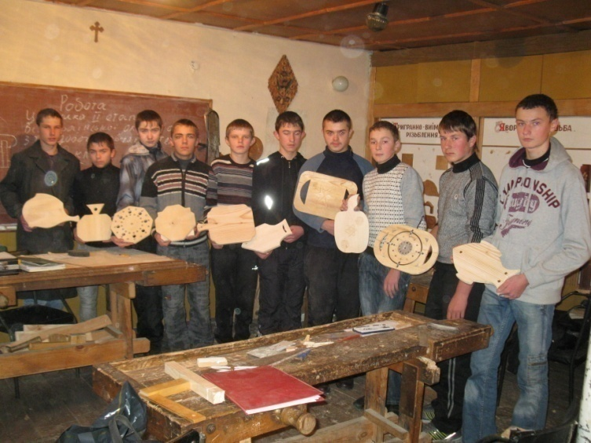
Участь у конкурсах та олімпіадах
Переможець районної олімпіади з трудового навчання 01.12.12р. Літнянський Юрій
2012/2013 н.р. Кос Роман
переможець районного етапу Всеукраїнської виставки-конкурсу декоративно-ужиткового і образотворчого мистецтва “Знай і люби свій край”
у номінації “Різьба по дереву”

Slide 7
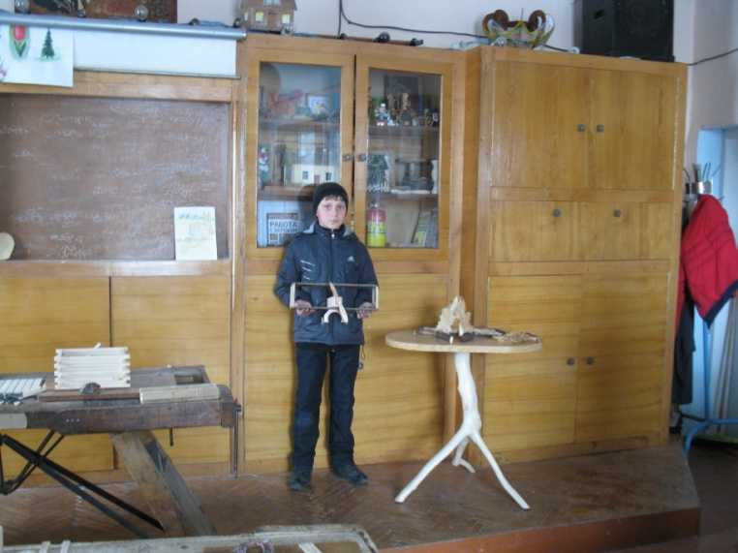
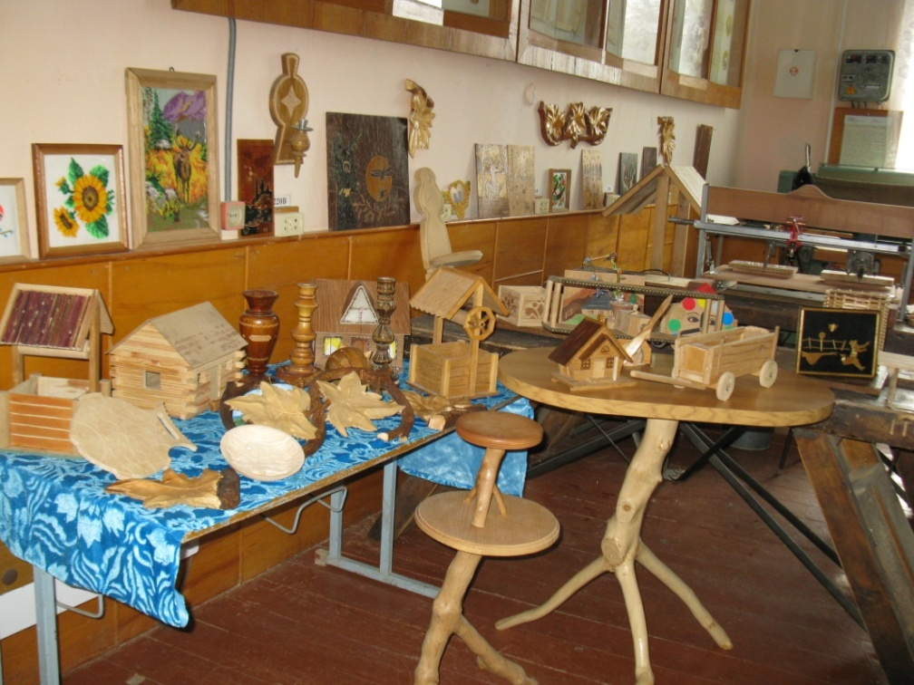
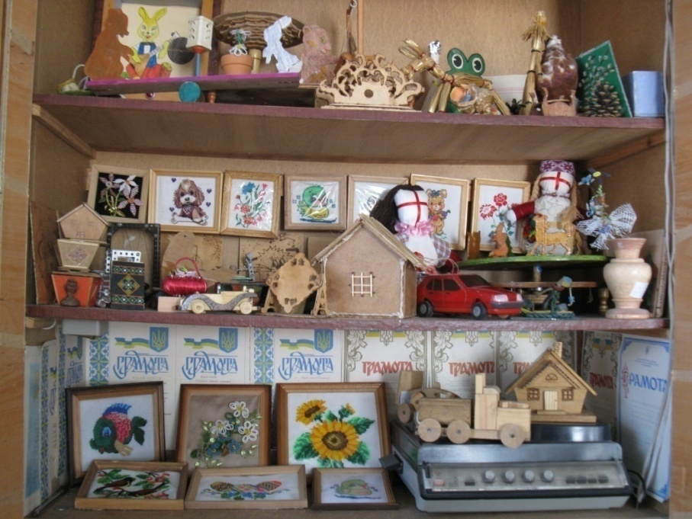
Організація виставок
Коли працюють мої руки – моя душа відпочиває, а за спиною ніби виростають крила.

Slide 8
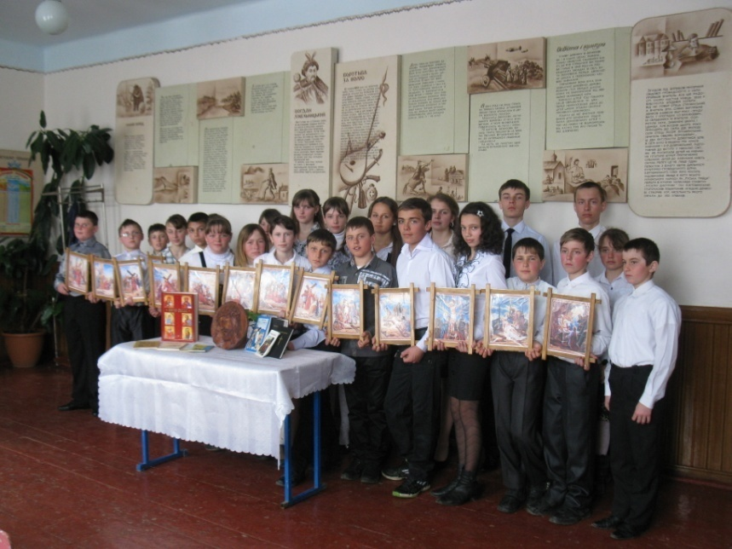
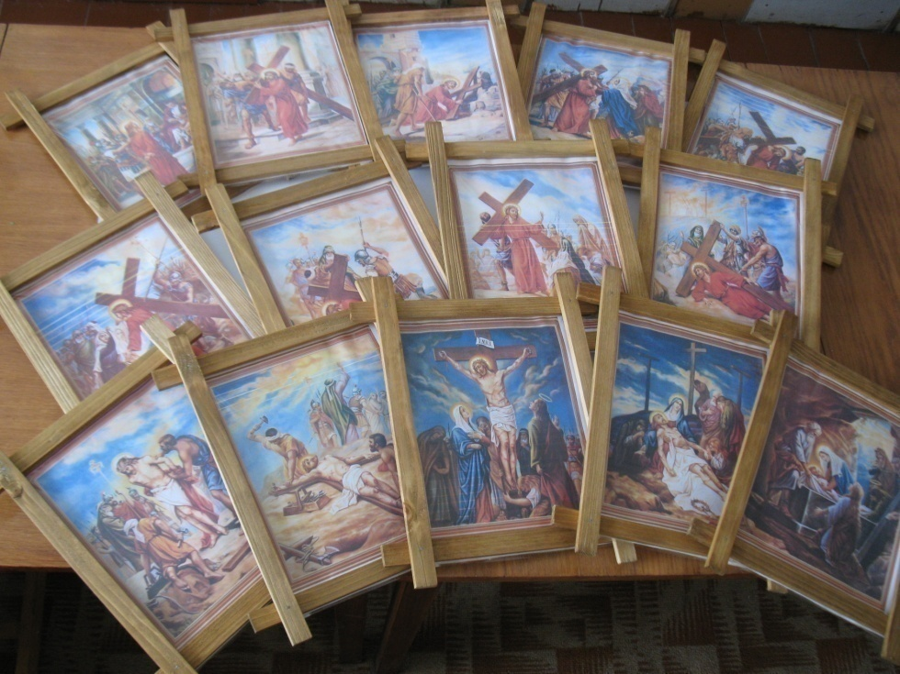
Співпраця з класними керівниками при підготовці до проведення позакласних заходів
“Шедеври дитячими руками”

Slide 9
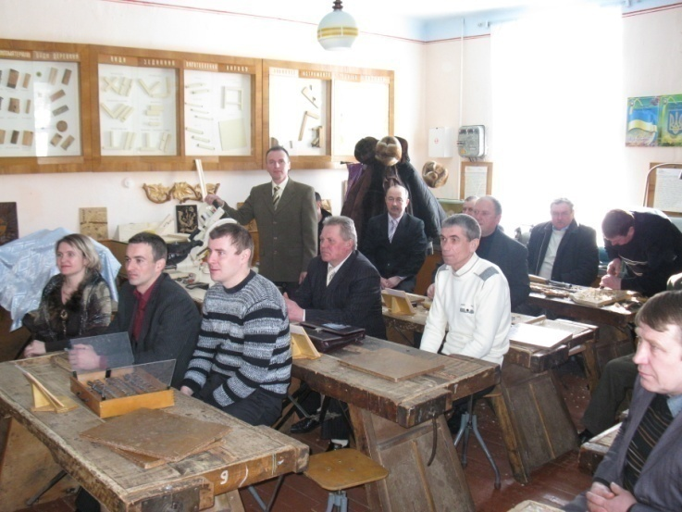
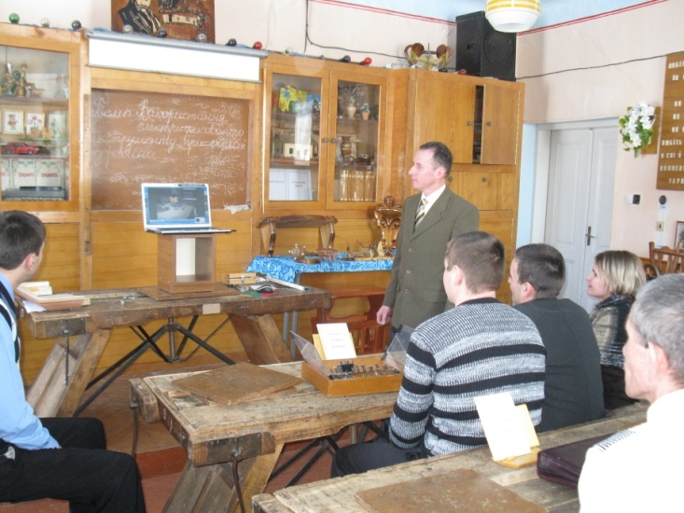
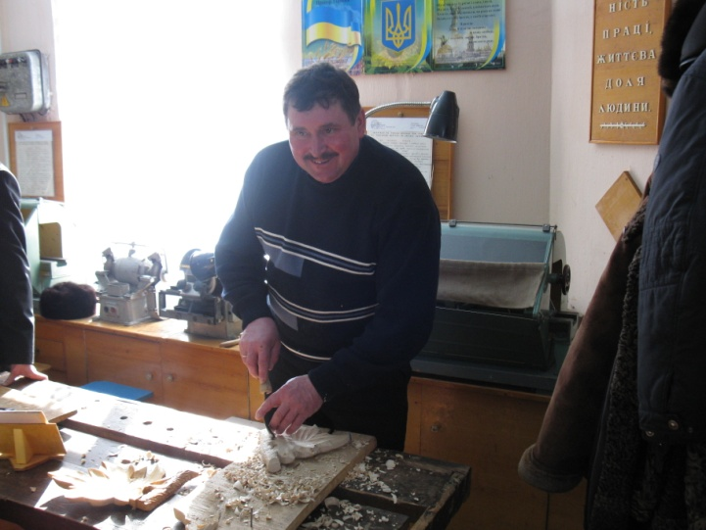
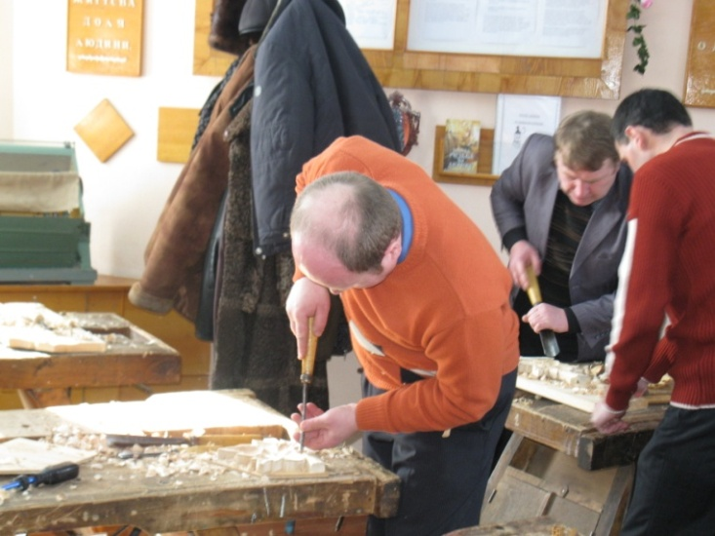
Майстер клас на тему: “рельєфна різьба”
02.03.2011р.Засідання районного методоб'єднання вчителів трудового навчання.

Slide 10
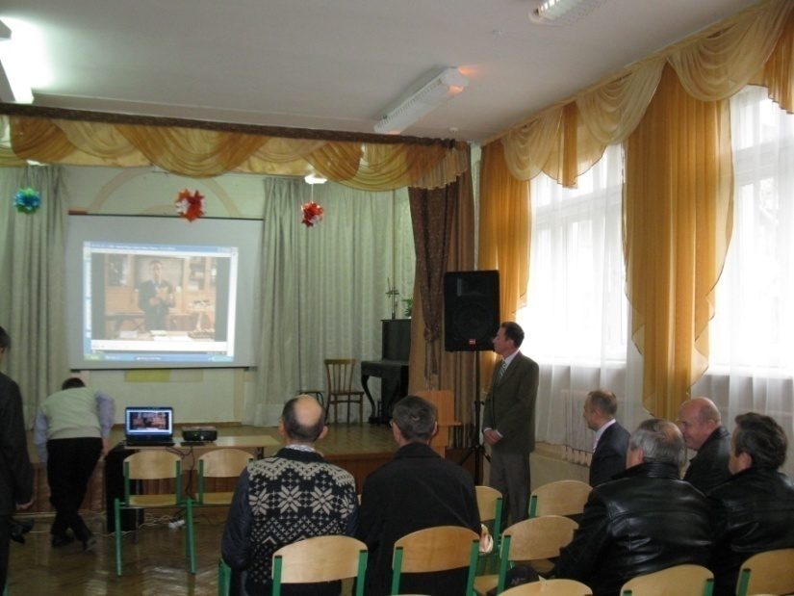
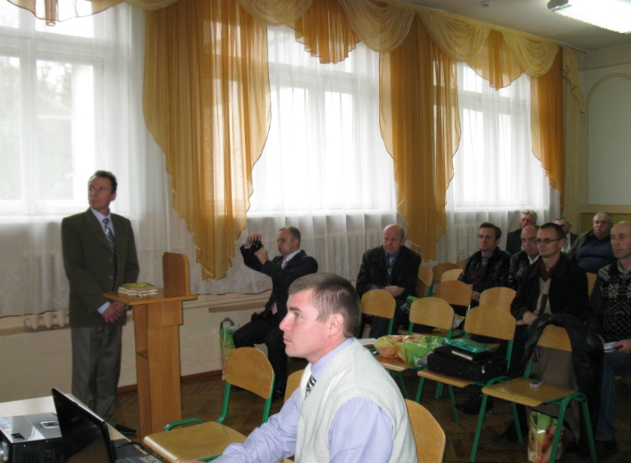
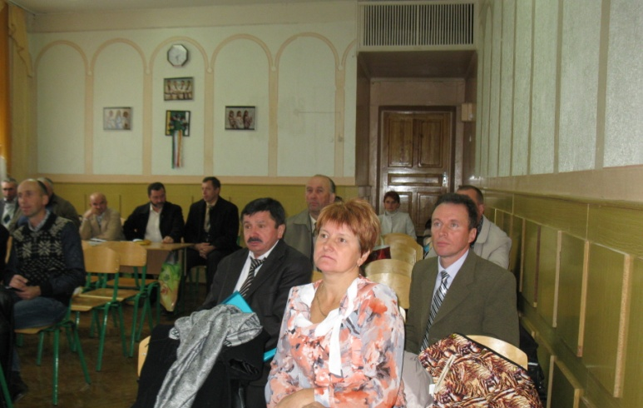
Участь в обласному семінарі методистів рмк(ткмцноім) з трудового навчання, техтонологій та креслення
2 жовтня 2013р.
“Використання ручного електрифікованого інструменту при оздобленні деревини”

Slide 11
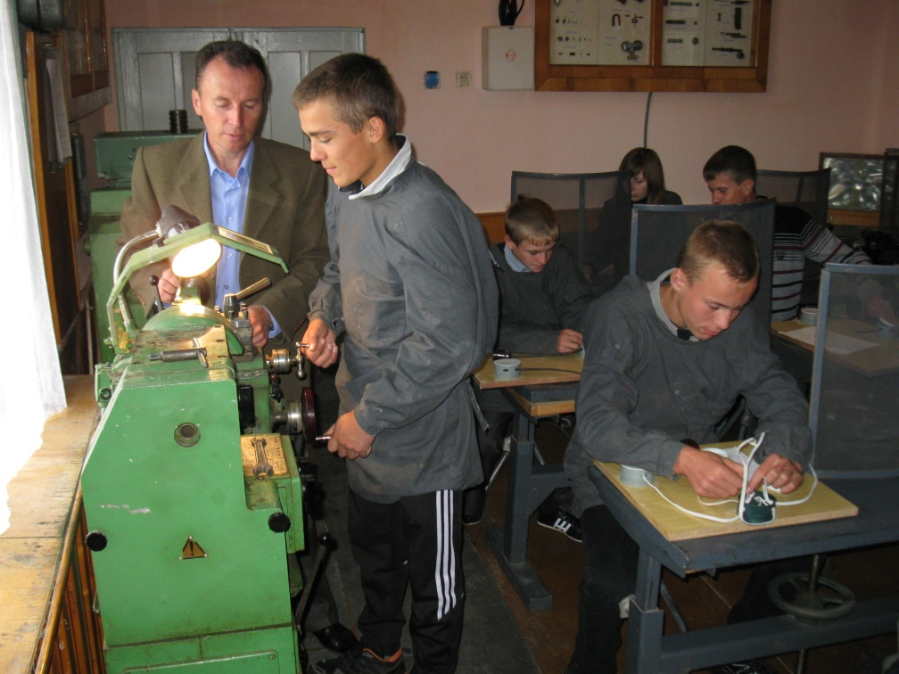
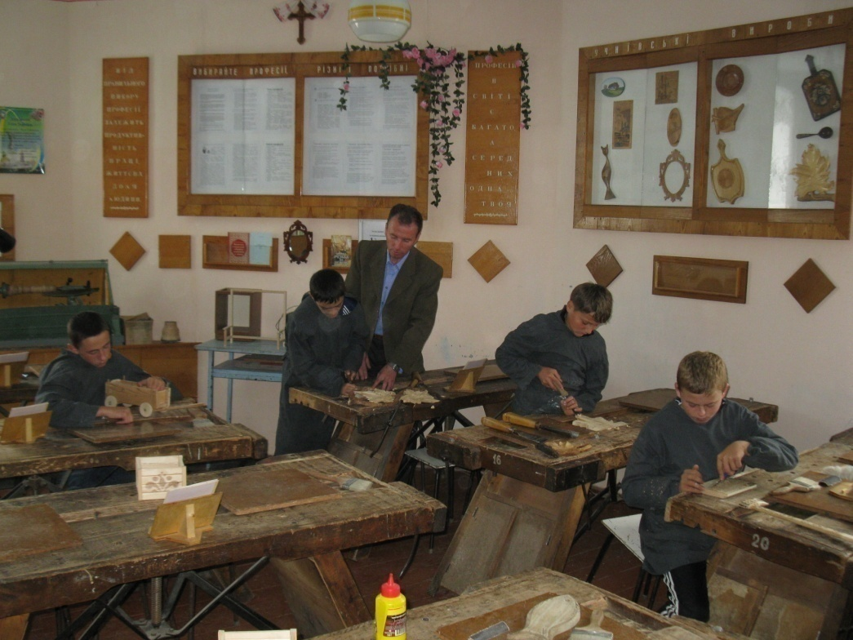
Групові консультації
Робота в групі формує колективну відповідальність та індивідуальну допомогу кожному як з боку вчителя, так і збоку однокласників.

Slide 12
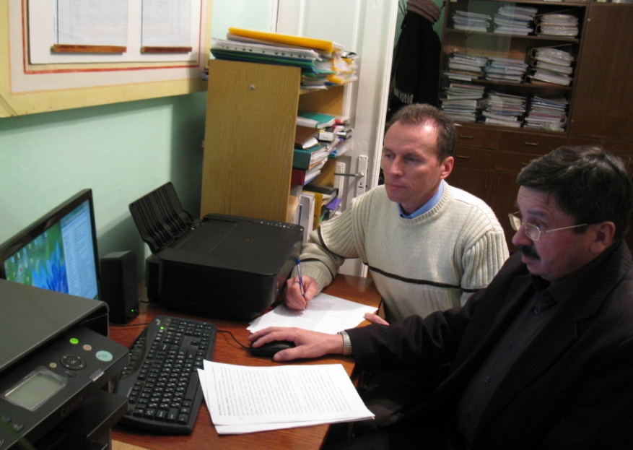
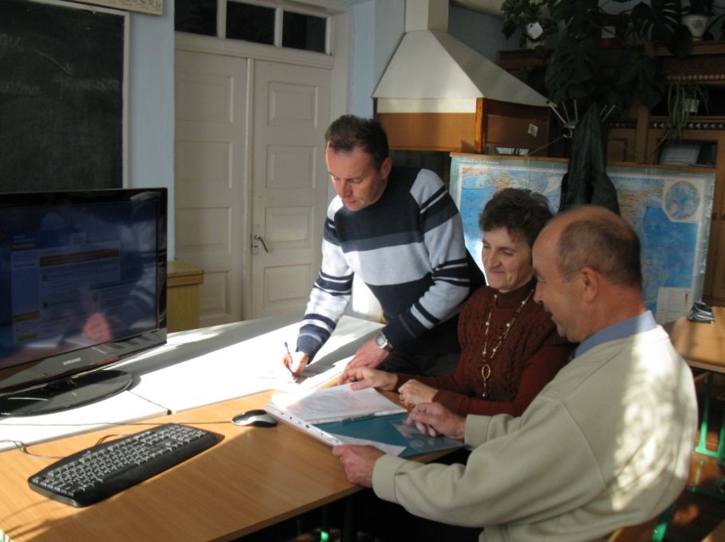
Цільові консультації з питань моніторингу

Slide 13
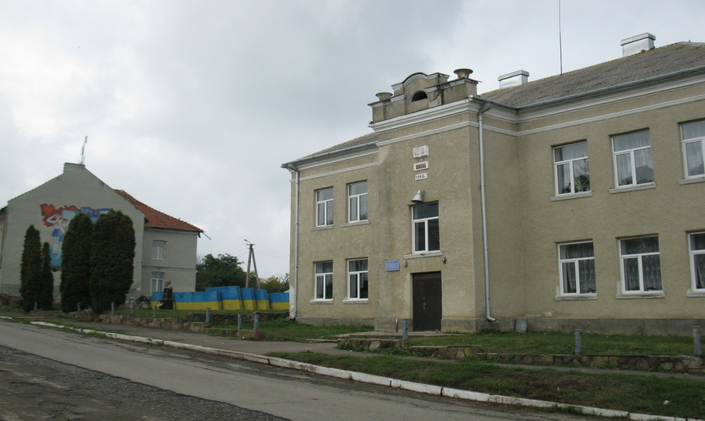
“Кожний юнак, кожна дівчина повинні знати, що, навчаючись у школі, їм треба готувати себе до праці, до того, щоб створювати цінності, корисні для людини, для суспільства”.
Василь Сухомлинський
А ми, вчителі трудового навчання, прикладаємо всі зусилля для реалізації його заповіді.

